Slide 1

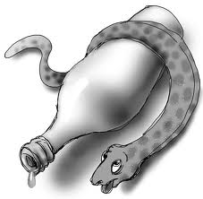

Суд над етиловим спиртом

Slide 2
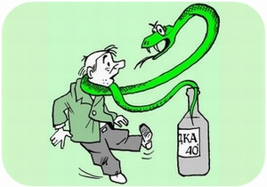
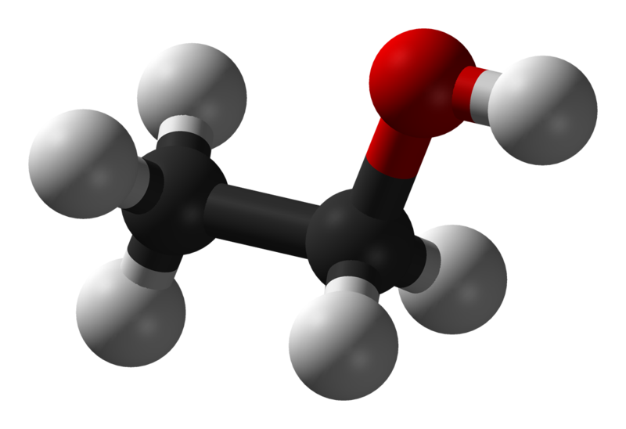
Етано́л — це сильна психоактивна речовина і один з найстаріших наркотиків, головна діюча складова алкогольних напоїв, викликає пригнічення ЦНС.

Slide 3
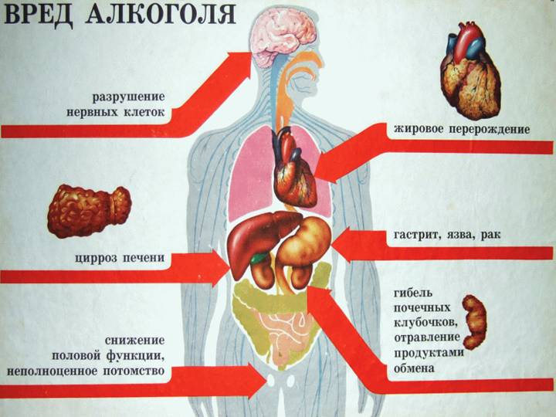
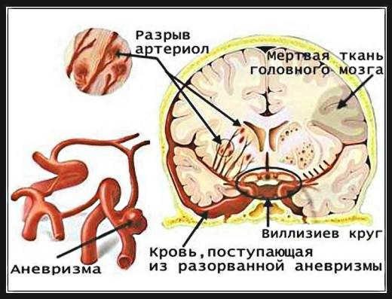
96 %-й чистий спирт , що містить максимальну концентрацію алкоголю , надійно знищує все живе при стерилізації голок або хірургічних інструментів. З таким же ефектом алкоголь , введений всередину організму , знищує живі клітини печінки , нейрони головного мозку або судин. Різниця тільки в тому , що бактерії на скальпелі шкідливі для людини. Користь алкоголю для зовнішньої дезінфекції ніяк не компенсує шкоду алкоголю при внутрішньому споживанні.

Slide 4
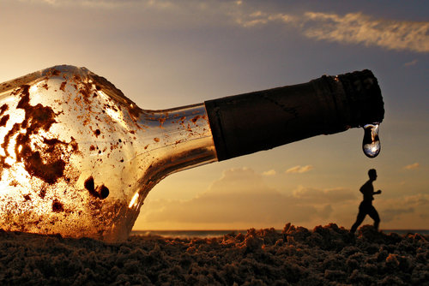
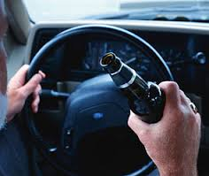
Алкогольна статистика України
В Україні щороку через алкоголь помирають понад 40 тисяч людей. Це близько 8 тисяч отруєнь алкоголем, 8 тисяч — кардіопатій і решта — це всі інші захворювання, а також нещасні випадки, які трапляються через вживання алкоголю: куріння в ліжку в нетверезому стані, ДТП тощо.
30% чоловіків у віковій групі від 25 до 50 років залежні від алкоголю.
Рівень вживання алкогольних напоїв в державі становить близько 12 л на 1 особу в рік, хоча цей показник не повинен перевищувати 8 літрів.

Slide 5
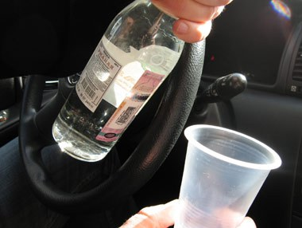
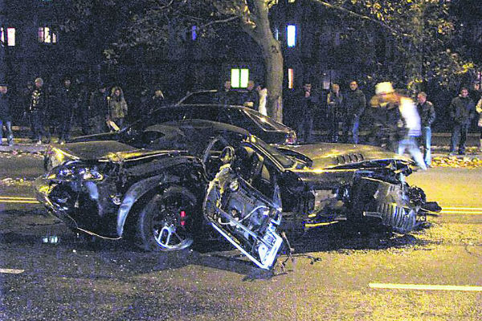
Вживання алкоголю за кермом
З початку року правоохоронці впіймали більше 9,5 тис нетверезих водіїв, а це на 300 випадків більше, ніж за аналогічний період 2012 року. Крім того, п'яні водії стали частіше потрапляти в ДТП - з початку року сталося 372 таких пригоди, в яких загинуло 5 осіб і 82 були травмовані.

Slide 6
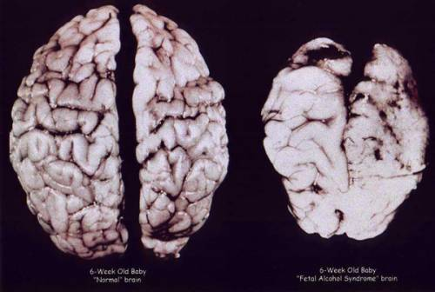
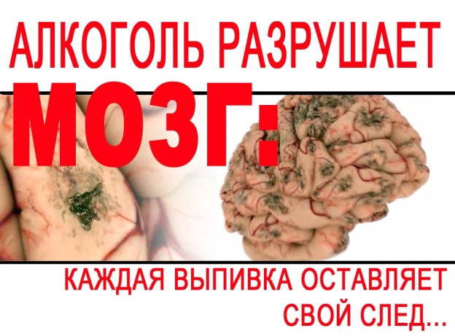
УДАР ПО МІЗКАХ
Етанол — гарний розчинник — завдає мозковим клітинам токсичного удару, від якого вони масово гинуть. Таким чином, після прийому кухля пива, склянки вина чи 100 г горілки в головному мозку залишається ціле кладовище вбитих нейронів, які організм змушений виводити через сечостатеву систему. І коли лікарі-патологоанатоми розтинають череп будь-якої питущої людини, то в усіх бачать однакову картину: або «зморщений мозок», зменшений в об'ємі, вся поверхня кори якого в мікрорубцях, мікровиразках, випадах структур; або (у разі, коли смерть настала раптово) — чітко виражений набряк м’яких мозкових оболонок та речовини головного мозку. Такий результат систематичної інтоксикації алкоголем і продуктами його розпаду, насамперед ацетальдегідом. ії.

Slide 7
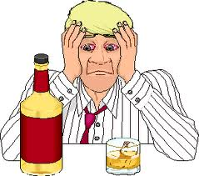
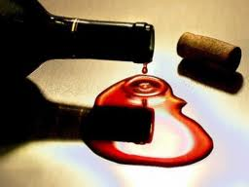
ЛЕГКИЙ СПОСІБ ПОЗБУТИСЯ ШЛУНКУ…
При прийомі всередину етаноловмісної рідини в першу чергу страждають стравохід і шлунок. І щобільша концентрація отрути в цій рідині, то важче пошкодження.
Етанол викликає опік стінок стравоходу і шлунку. При цьому на стінках шлунку утворюється білий наліт, схожий на білок звареного яйця. Для відновлення омертвілої тканини потрібен значний час.
Навіть від невеликих доз етилового спирту подразнюються залози, що розташовані в стінці шлунку і виробляють шлунковий сік. Спочатку вони виділяють занадто багато слизу, а потім виснажуються й атрофуються.

Slide 8
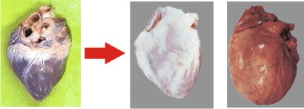
ПОСТРІЛ ПРЯМО В СЕРЦЕ
Етиловий спирт спричиняє ураження серцево-судинної системи, у тому числі у вигляді алкогольної гіпертонії і ураження міокарду. На електрокардіограмах людей, які отруюють себе спиртними напоями, помітні суттєві зміни. Звичними стають перебої у серцевій діяльності (аритмія).

Slide 9
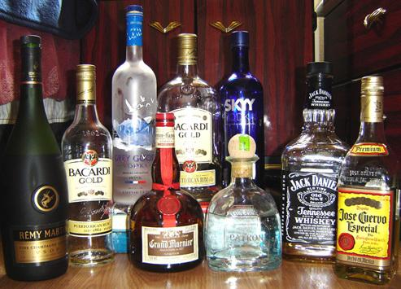
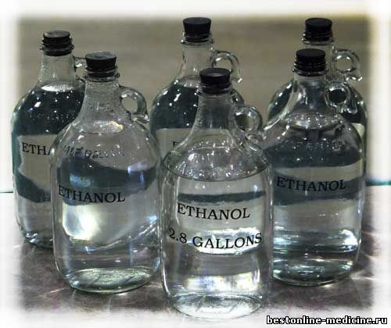
«СВЯТКОВІ» ДІТИ
С₂Н₅ОН згубно діє на статеву систему. Питущі батьки народжують кволих, слабких, неповноцінних у фізичному, розумовому та моральному відношенні дітей, схильних до важких захворювань.
Алкоголь, будучи токсином і мутагеном, сприяє також народженню так званих «сіамських близнюків» — дітей з яскраво вираженою вродженою потворністю.
У результаті обстеження 1500 матерів та їхніх дітей з'ясувалося, що відхилення від норми спостерігаються у 2% дітей, що народилися від матерів, які зовсім не вживали спиртного. Цей показник підвищується до 9% серед дітей «помірно» питущих матерів. У дітей, матері яких п'ють багато, показник відхилення від норми складає 74%.

Slide 10
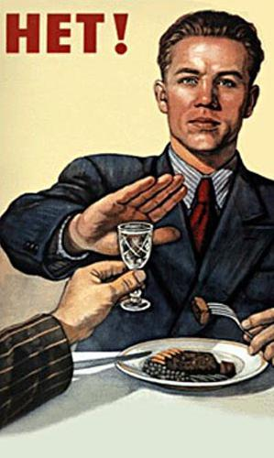
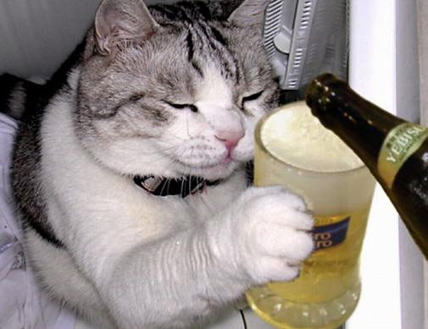
Скільки можна приймати алкоголю?
Зазвичай у статтях і книгах пишуть по різному. Одні стверджують, що 100 грам горілки в день це норма (неправда), інші що від однієї чайної ложки виникає інтоксикація яка триває роками, що теж брехня. Правда знаходиться посередині. І в кожного вона своя.

